Slide 1
Површине геометријских Фигура са окомитим дијагоналама

Slide 2
Фигуре са окомитим(нормалним) дијагоналама су:
Квадрат
Ромб
Делтоид

Slide 3
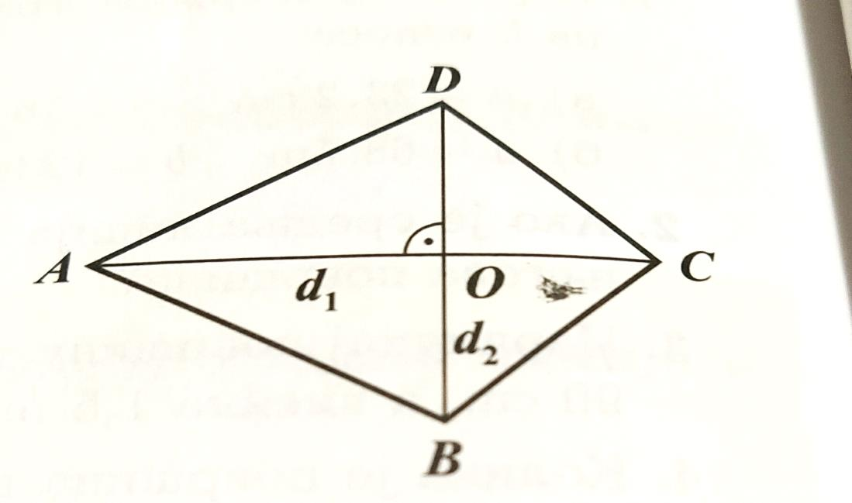
Посматрајмо слику четвoроугла ABCD

Slide 4
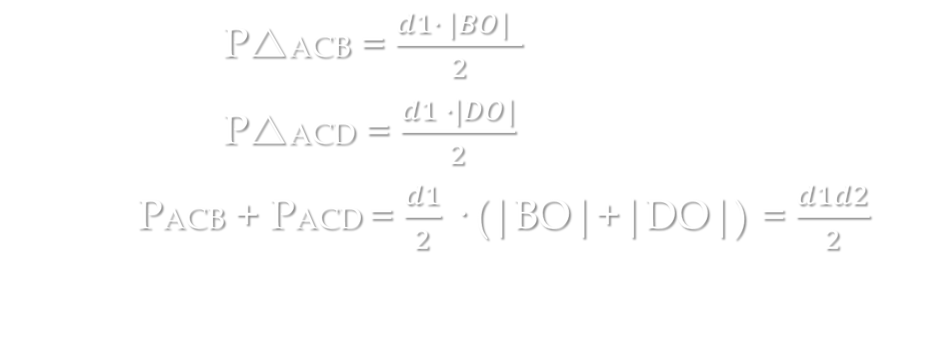
Површина четвороугла ABCD чије су дијагонале нормалне једнака је збиру површина троуглова ACB и ACD
PACB = $\frac{d1· |BO| }{2}$
PACD = $\frac{d1 ·|DO|}{2}$
PACB + PACD = $\frac{d1}{2}$ · (|BO|+|DO|) = $\frac{d1d2}{2}$

Slide 5
Примјер 1
Ако су дужине дијагонала неког четвороугла d1= 16,6cm и d2= 12cm и нормалне су једна на другу, израчунај површину датог четвороугла.

Slide 6
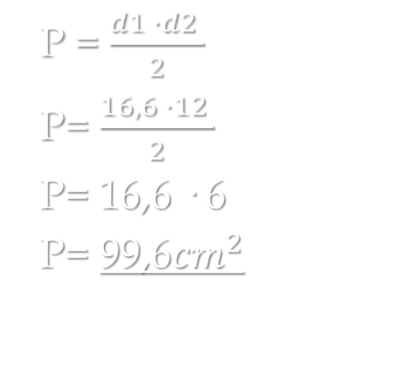
Израда
d1= 16,6cm
d2= 12cm
P= ?
P = $\frac{d1 ·d2 }{2}$
P= $\frac{16,6 ·12 }{2}$
P= 16,6 · 6
P= 99,6${cm}^{2}$

Slide 7
Примјер 2
Дијагонале ромба су 2,4 dm i 1,8 dm. Колике су странице и обим ромба ако је висина h= 7,2cm?

Slide 8
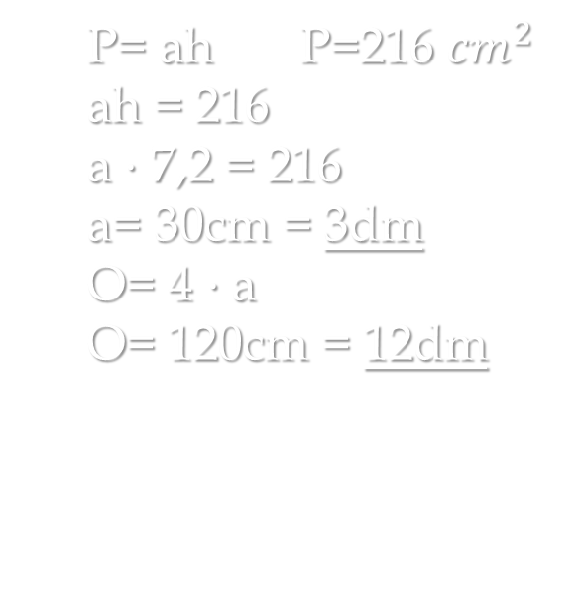
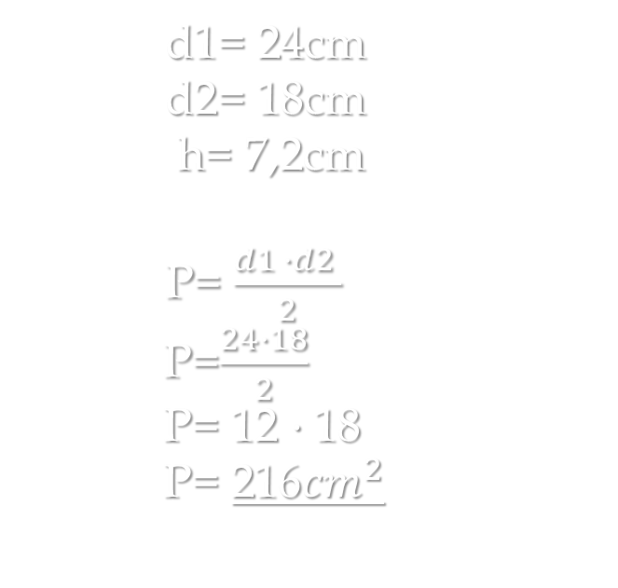
Израда
d1= 24cm
d2= 18cm
h= 7,2cm
P= $\frac{d1 ·d2 }{2}$
P=$\frac{24·18}{2}$
P= 12 $·$ 18
P= 216${cm}^{2}$
P= ah P=216 ${cm}^{2}$
ah = 216
a $·$ 7,2 = 216
a= 30cm = 3dm
O= 4 $·$ a
O= 120cm = 12dm

Slide 9
Примјер 3
Керамичке плочице имају облик ромба чија су растојања наспрамних тјемена 12cm и 8cm. Колико је потребно плочица да се покрије под купатила димензије 2m x 3m?

Slide 10

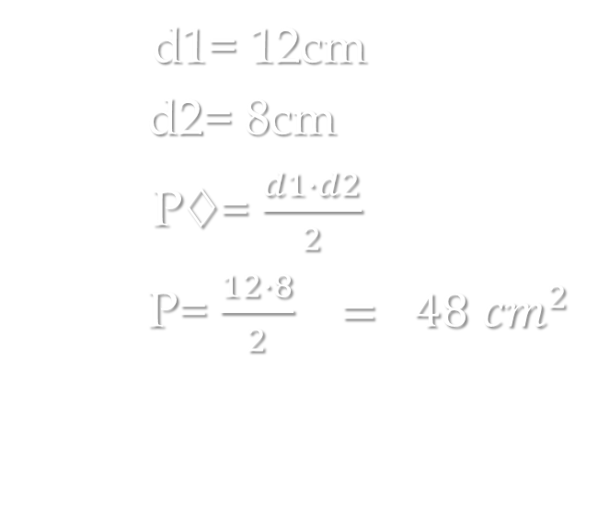
Израда
d1= 12cm
d2= 8cm
P= $\frac{d1·d2}{2}$
P= $\frac{12·8}{2} = 48$ ${cm}^{2}$
P= 6$m^{2}$ = 60 000${cm}^{2}$
P  : P  = 60 000 : 48= 1250 плочица

Slide 11
ЗАдаћа
Збирка задатака
Стр.91
Задатак 844,845
Стр.97
Задатак 905:в

